Slide 1

通联支付 金融服务事业部
2011年5月

Slide 2
Contents
1
关于通联支付
2
网上支付产品介绍
3
产品特性及竞争优势

Slide 3
关于通联支付——背景与理念
公司目前到位资本金：13.6亿元；
公司股东：上海国际集团资产管理有限公司、上海国际信托有限公司、中国万向控股有限公司、上海商道投资有限公司；
公司定位：第三方金融与支付专业化服务机构；
公司理念：联合创造价值，专业提升品质，全力以赴为您服务；
公司团队：公司管理团队成员来自中国支付组织及其下属机构，商业银行和第三方支付服务，拥有金融行业尤其支付行业的市场、业务和技术等多方面管理专长，在业界享有卓越职业声誉。

Slide 4

通联支付：专业优势与目标
注册资金13.6亿元，国内最大规模的第三方支付公司
最豪华的金融行业、支付行业团队阵容
资本实力
专业团队
完全市场化运作，坚持市场第一、客户第一、服务第一
市场化机制
专注于支付
提供国内最专业的综合金融支付解决方案
致力于成为国内最具竞争力的金融与支付服务提供商！

Slide 5
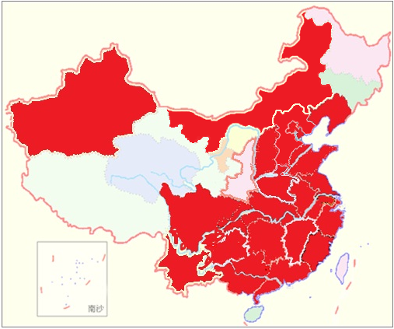
通联支付：组织发展部署
分支机构分布
目前，公司已在全国大部分发达地区和城市建立了收单服务网络，其中包括北京、上海、深圳、浙江、江苏、安徽、广东、四川、湖南、湖北、山东、山西、陕西、大连、青岛、云南、辽宁、天津等27家分子公司。
目标：在全国各行政省区及主要城市设立机构和服务网络。
注：红色为通联已经设立分支机构的省份

Slide 6
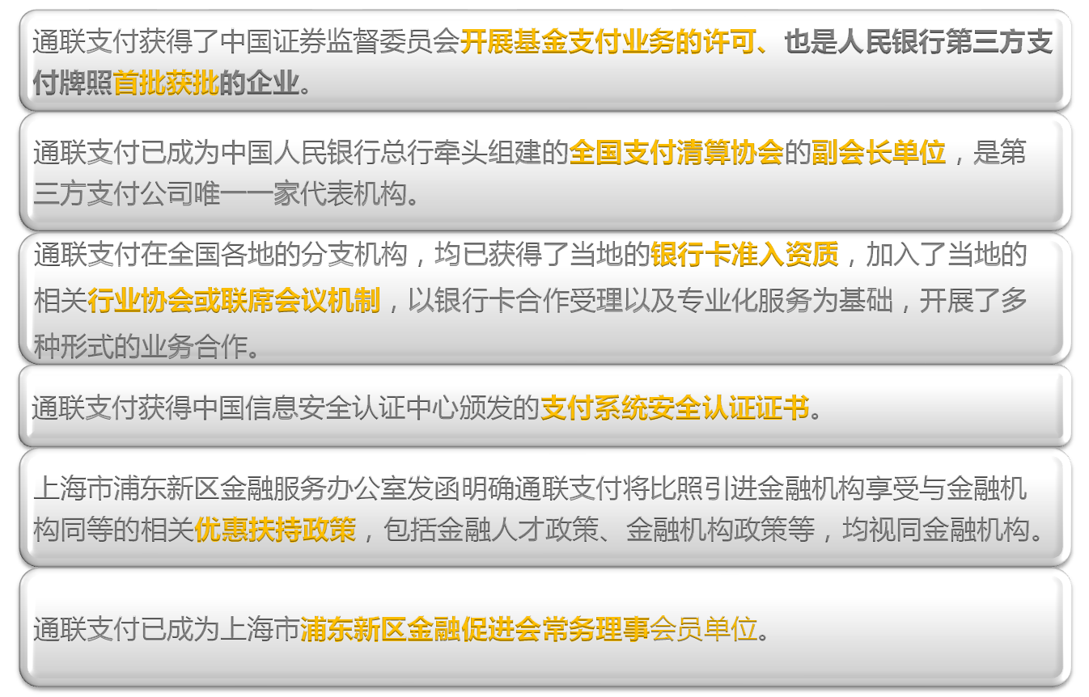
通联支付：资质与认证

Slide 7
通联支付：管理团队
董事长——万建华
现任上海国际集团总裁、副董事长；曾任招商银行总行 常务副行长；创建国通证券（现招商证券）、长城证券公司并任董事长；创建中国银联，任党委书记、总裁。上海人大常委，财经委员会成员。
首席运营官——单怀光
曾担任工商银行总行科技部总经理，组织完成了工行全行系统大集中等重大工程；参与中国银联筹建并任首席技术顾问，具体组织中国银联核心处理系统的开发建设；加入通联支付之前担任银联数据公司CEO。
副总裁兼受理市场事业部总裁——郑毓华
曾创建银联商务公司，并担任银联商务公司董事，常务副总裁。
副总裁兼金融服务事业部总裁——黄兴海
曾担任中国银联股份有限公司国际部总经理，层兼任香港分公司总经理；加入通联之前担任上海国际信托有限公司党委副书记,副董事长,总经理。
副总裁兼新兴支付事业部总裁——熊文森
曾任招商银行总行电脑部总经理；加入通联之前担任开联信息技术公司（国家开发银行投资）总裁。
助理总裁兼创新业务中心总裁——黄远昌
曾担任中国人民银行南京市分行科技处 处长；中国银联南京分公司总经理； 银联商务有限公司副总裁。

Slide 8
Contents
1
关于通联支付
2
网上支付产品介绍
3
产品特性及竞争优势

Slide 9

网上支付应用场景
网上支付即基于互联网的银行卡支付，有别于传统的线下POS服务于实体店商户，网上支付主要服务于电子商务客户，这些商户普遍具有以下特点：
  成熟的电子商务网站
  完善的订单系统
  资金往来的需求

Slide 10
支付网关
网上支付产品中最普及的产品即网关支付，网关支付视付款方的类型，分为B2C支付网关和B2B支付网关两类。
  B2C (Business to Customer)：是企业对消费者的电子商务模式，即付款方是个人主体，使用银行卡（包括借记卡、信用卡）进行支付。
  B2B（Business To Business）：是企业对企业的电子商务模式，即付款方是企业主体，使用企业帐户进行支付。

Slide 11



Slide 12
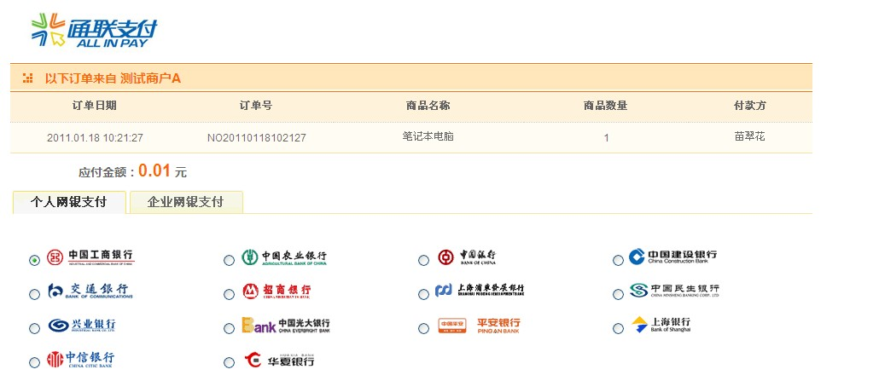
B2C支付页面
* B2C个人支付限额请参考每家银行对网上交易的限额规定，通联不做额外限制。

Slide 13




B2C客户交易流程
2. 提交支付请求
7. 通知支付结果
商户
8. 商户响应
在线支付平台
1.用户下订单
6.支付结果通知
3.发送请求
5.银行反馈支付结果
4.输入卡号与密码(或USBkey)
网上银行
用户

Slide 14
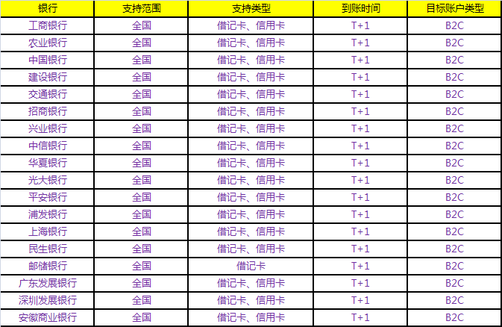
B2C支持银行列表--全面支持信用卡

Slide 15


Slide 16
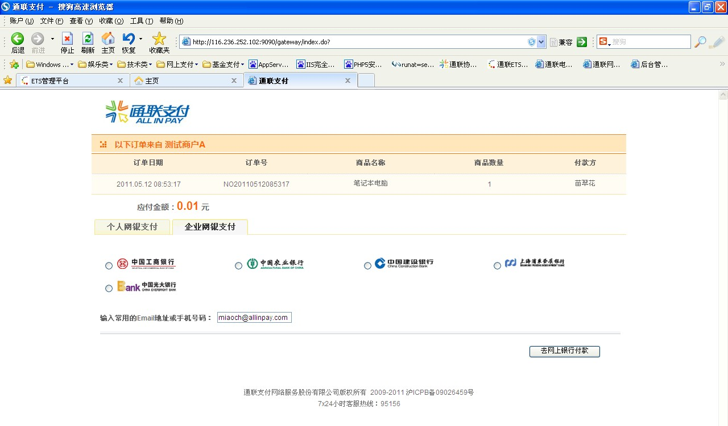
B2B支付页面

Slide 17
B2B支付说明
企业客户采用通联B2B支付网关进行付款时，通过通联B2B支付页面可直接转接到企业帐户网上银行操作界面，实际划款流程按各银行网银操作流程进行操作。
企业采用B2B网关进行支付，需开通企业帐户的企业网银功能，开通后转账限额按照企业在银行开户时与银行确定的限额进行操作。
通联B2B支付网关支持的银行列表：
  已开通银行：工行、建行、农行、光大、浦发、交行、招行
  即将开通的银行：中行、华夏、民生

Slide 18
Contents
1
关于通联支付
2
网上支付产品介绍
3
产品特性及竞争优势

Slide 19


产品特性
安全、稳定、可靠
方便、高效、灵活
多种支付渠道
资金周转迅速
银行资源丰富

Slide 20
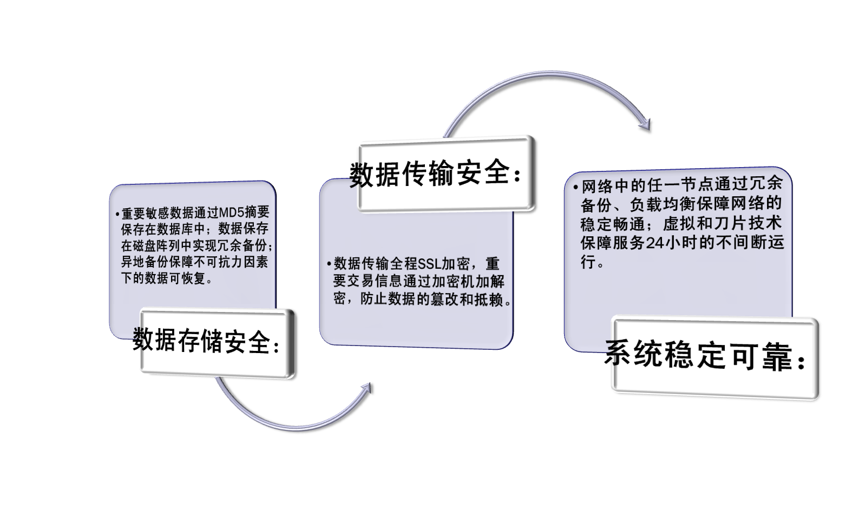
产品特性：安全、稳定、可靠

Slide 21


产品特性：多种支付方式
网关支付
电话支付
手机支付
……

Slide 22
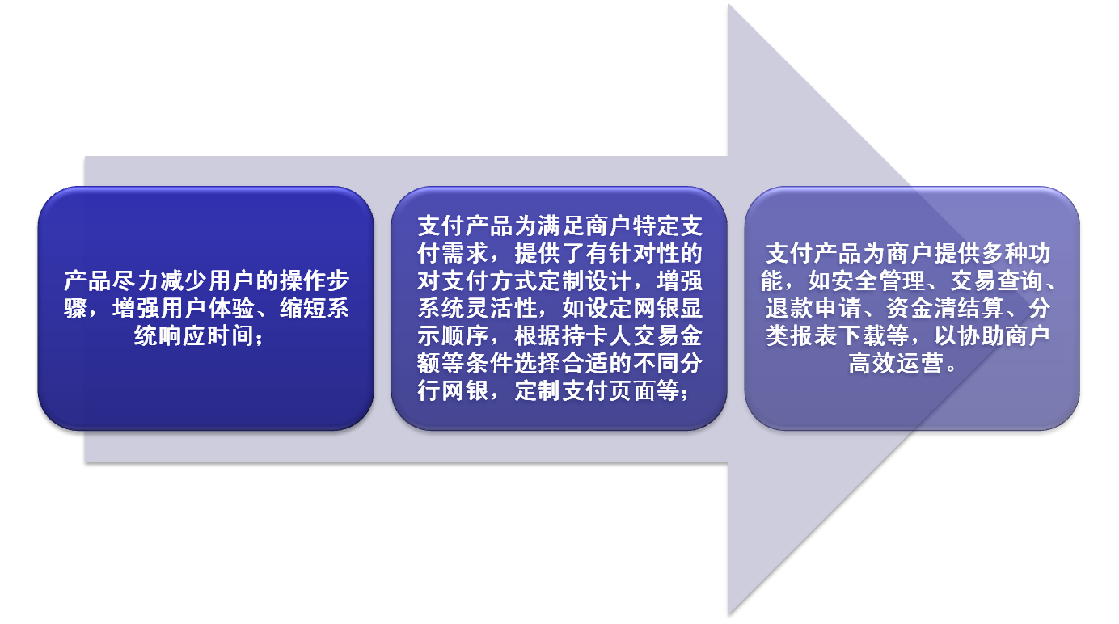
产品特性：方便、高效、灵活

Slide 23
高效清结算，加速资金流转
1
产品提供灵活的配置以满足商户以及第三方合作伙伴的资金清结算功能；
2
采用T+1结算周期，当天交易第二天便可到款，加速资金回笼；
3
支持行政事业等单位的收支两条线结算要求。

Slide 24
竞争优势
通联支付拥有成熟的银行卡支付网关，一点接入，即可覆盖国内95%以上的个人银行卡（包括借记卡和信用卡）。
通联支付可以提供个人银行卡支付网关和企业银行卡支付网关，使个人、企业均可以使用银行卡在平台上完成交易。
通联支付可以为商户提供多对一的对账服务平台，无论前端可支持银行如何扩展，财务人员只需面对统一的平台和帐户进行操作。
通联支付拥有成熟的银行卡支付网关，通过长期的运营服务，在系统平台稳定性、差错处理等产品层面具有极高的保障。
通联支付作为国资背景的支付服务提供商，在资金安全、对账、结算等方面具有严格的内部管理规范和风险控制规范，帮助企业规避可能出现的资金风险。

Slide 25

对账及清算
通联结合自身行业优势，开发在线的支付结算、自动对账、资金归集、资金分账、批量付款、批量代付代发、委托结算等产品或解决方案。
通联各种支付产品均提供完整清晰的交易记录，并提供精确查询、查询结果下载等功能，方便财务对账的管理后台。
    交易查询： 商户可按照交易日期、交易类型和交易结果等选项进行查询；
    交易报表的生成及显示： 商户可以按天、周、月生成并显示相关交易报表；
    交易明细下载： 商户可以在通联提供的平台上下载其任一天或几天交易明细；查询后台保留多个个月交易明细，所有交易明细有备份。
    退款： 退款申请与退款信息发布

Slide 26

诚信，共赢，发展
期待与您的合作
谢谢！

